Slide 1
Сегодня в рамках месячника Безопасности в МАОУ "Нурлатская гимназия им.М.Е.Сергеева" проходила учебная эвакуация во главе с подполковником МОНДПР по Аксубаевскому, Нурлатскому муниципальным районам УНДПР ГУ МЧС России по РТ Юсуповым Рифкатом Рафаилевичем. Эвакуация прошла успешно!

Slide 2
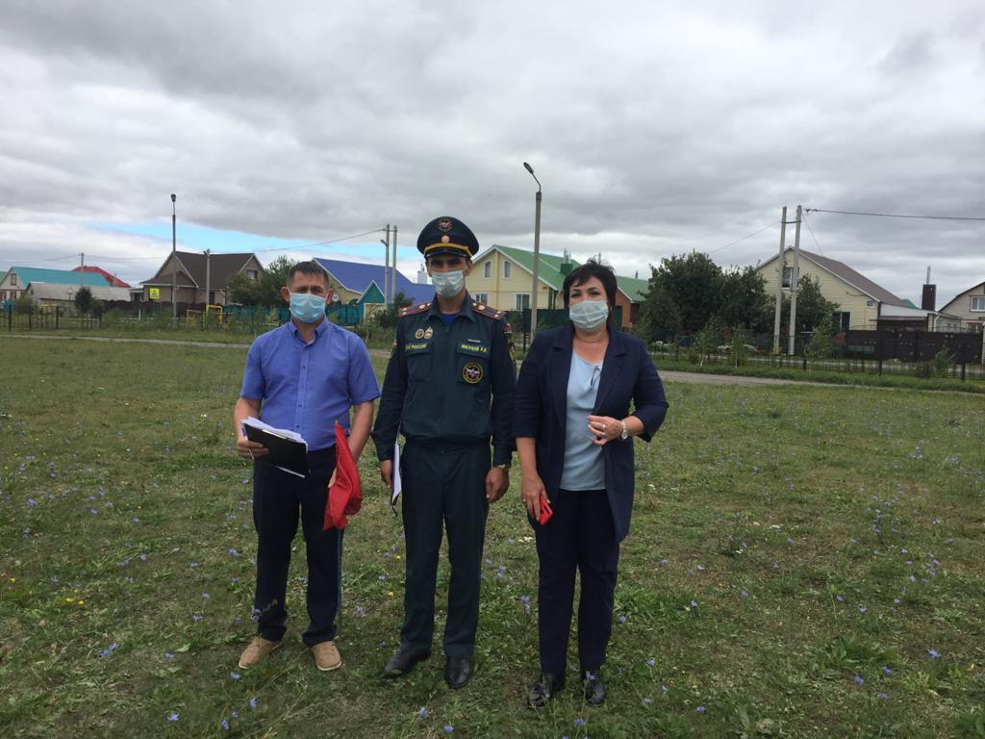

Slide 3
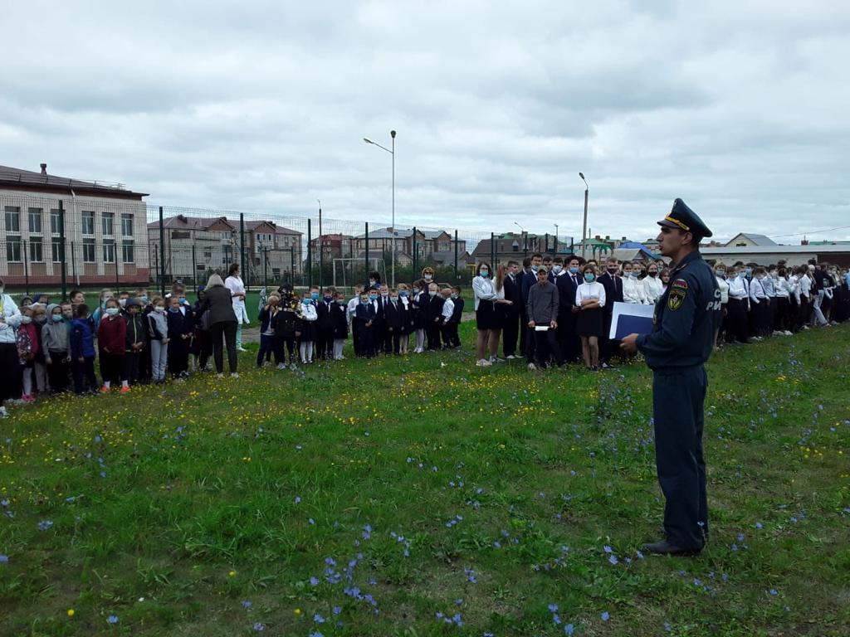

Slide 4
